Slide 1

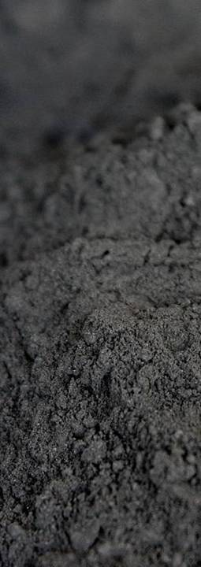


Energija. Za industriju.
Notes:
1

Slide 2
RWE AG
RWE AG (centr. grupa)
100%
Poslovno područje “dorada”
Proizvodni pogoni
grupa
Rheinbraun Brennstoff GmbH
RSB Logistic GmbH
Notes:
Der RWERheinbraun AG gehört zum RWE Konzern. Als Kerngeschäft beschäftigt sich unser Konzern mit den vier Bereichen Strom, Gas, Wasser&Abwasser sowie Abfall und Recycling. In allen vier Bereichen haben wir eine führende Position.
Um dies realisieren zu können, ist der Konzern in selbstständige Unternehmen gegliedert deren Hauptgeschäftsfelder nachfolgende aufgezeigt werden.

Slide 3
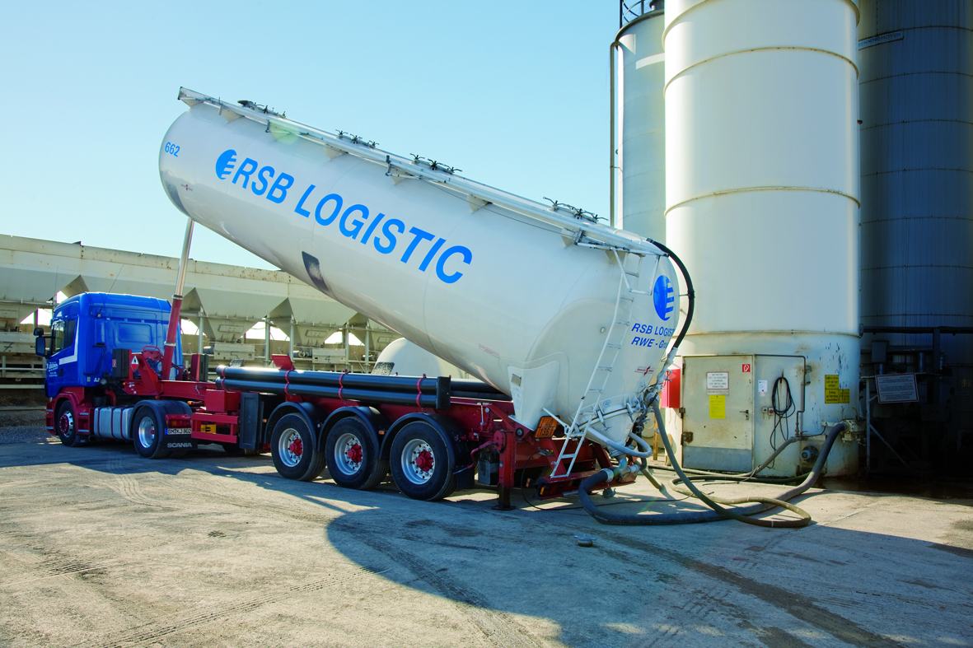
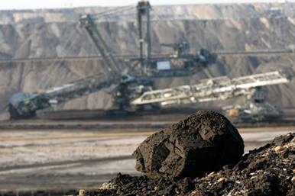
Prašina lignita
22.200 kJ / Kg
11,00 %
4,00 %
0,35 %
46,00 %
39,00 %
Kalorična vrijednost
Voda
Pepeo
Sumpor
Hlapila
Fiksni ugljik

Slide 4
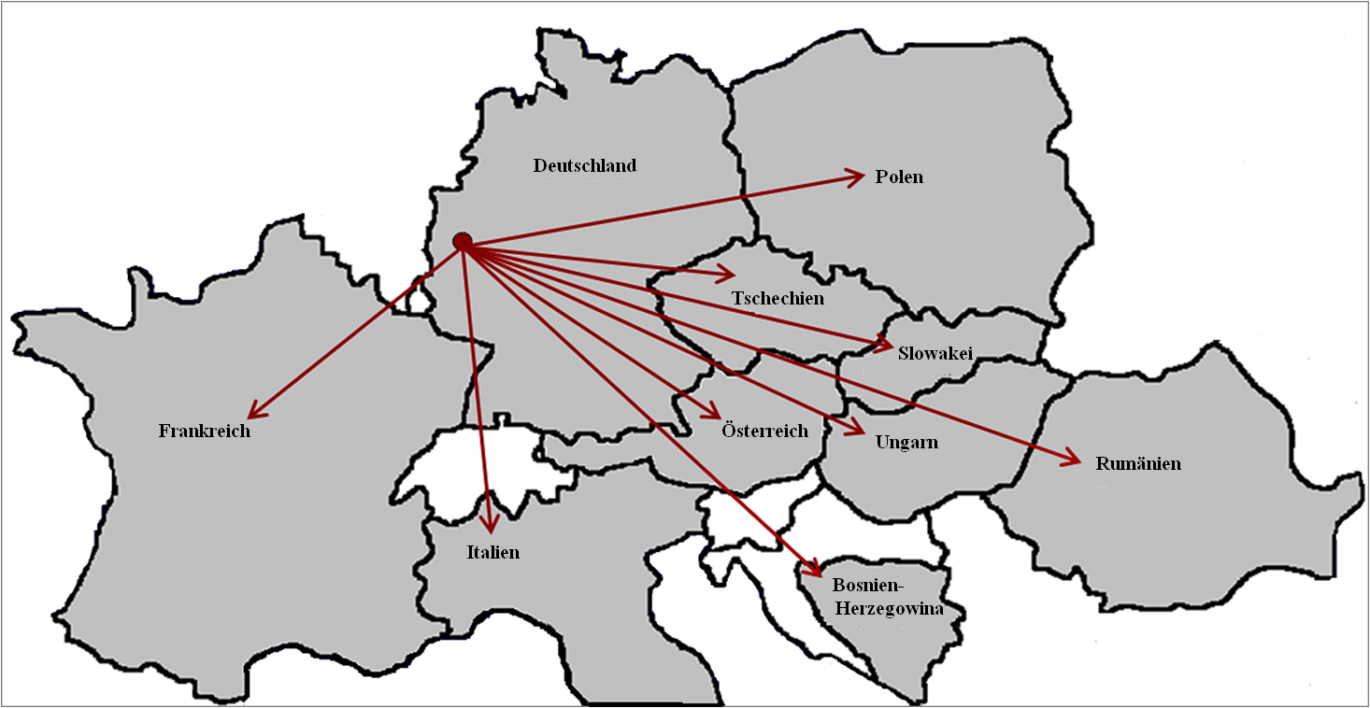
Distribucija i izvoz u industr. postroj. Evrope

Slide 5
Razvoj cijena nafte & rast asfaltnih kupaca

Slide 6
Cijena lož ulja & prašine lignita
100
Prašina lignita €/t
90
600
Lož ulje L Cent/ltr.
80
500
Trenutna cijena lož ulja
70
400
60
50
300
40
200
30
Plaćate li samo 29 €-centi za litru lož ulja?
20
100
10

Slide 7
Vaša potencijalna ušteda
Za miješanje asfalta kapaciteta 100.000 t/a trebate:
800.000 l Lož ulja (EL)
1.300 t Prašine lignita
≈ 560.000 €
≈ 247.000 €
Vaša godišnja ušteda: 313.000 €

Slide 8
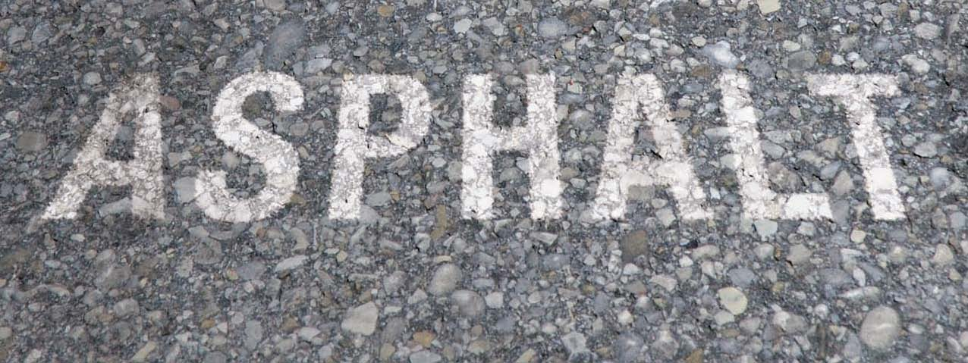
Novac leži na ulici
Das Geld liegt auf der Straße

Slide 9

Kontakt:
Rheinbraun Brennstoff GmbH
Jürgen Bauer
ju.bauer@rwe.com
Tel.:+49-162-2624024
Kontakt:
Teracop d.o.o. Rijeka
Žarko Ljuština
Tel. +385 51 612 023
Fax. +385 51 612 021
Mob. +385 (0)98 368 479

